Slide 1

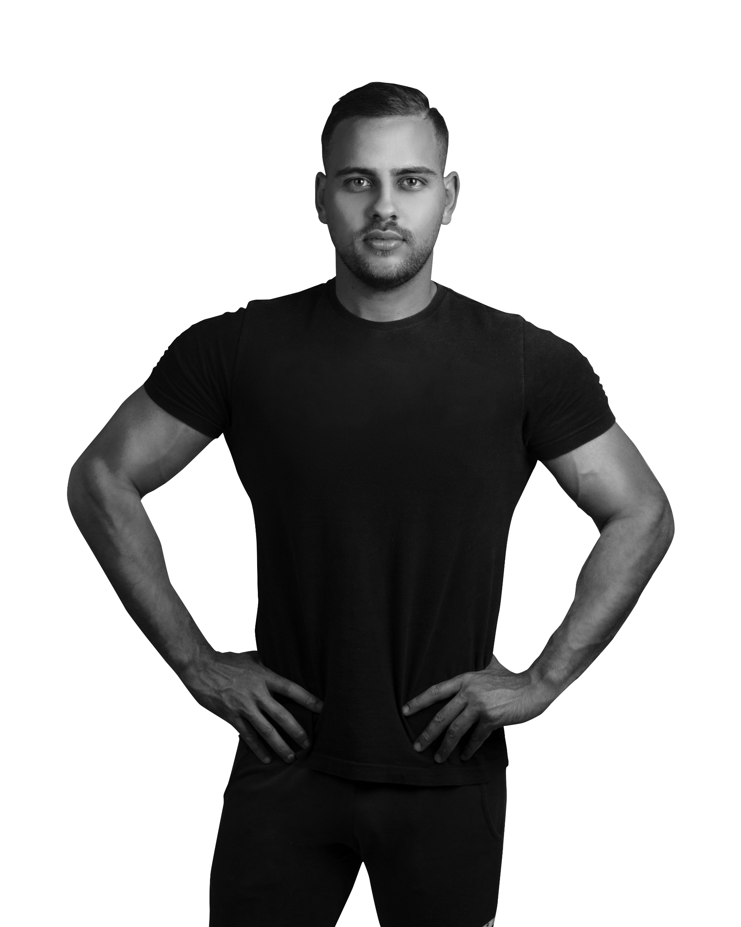
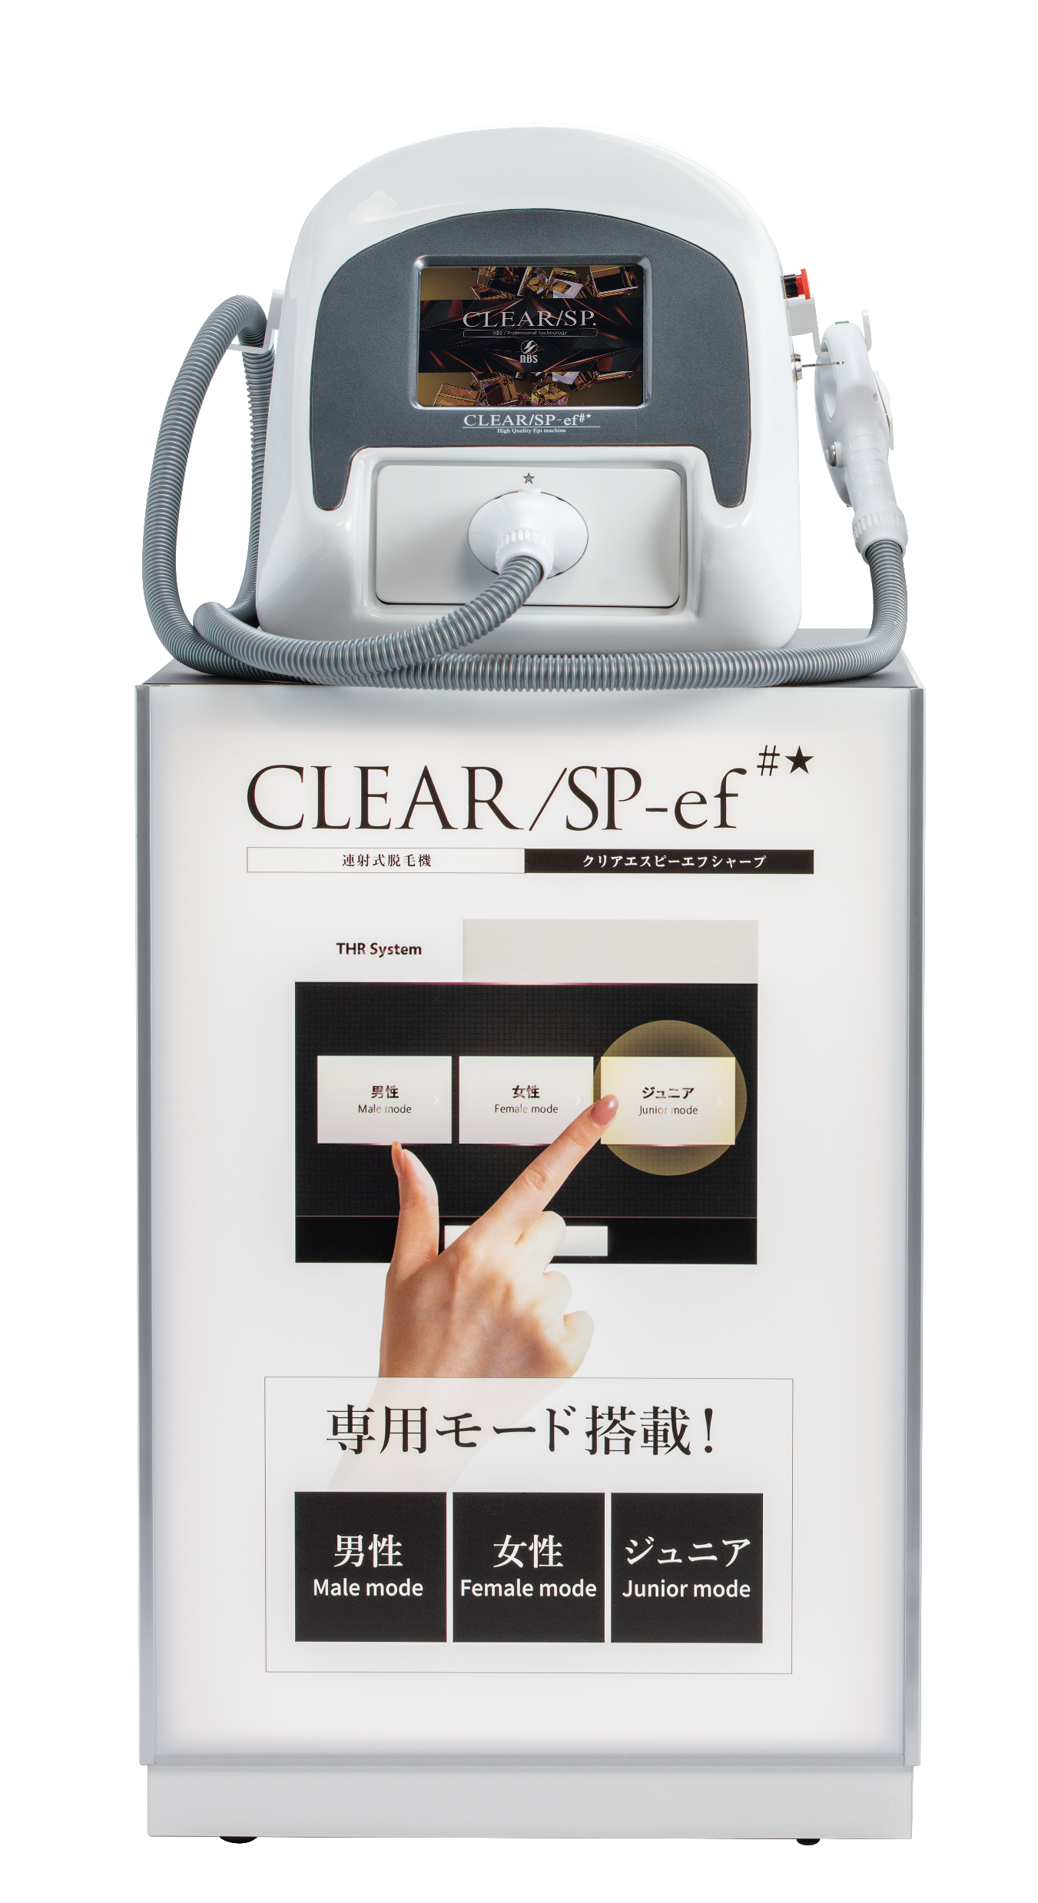


男もバストアップで着こなしアップ！
胸を張っていけ。
胸と背中を温めて胸筋をほぐす！ハリを出す！
猫背改善
肩こり改善
シルエット作り
スタイルアップ
メンズバストアップ ￥5,500(税込)
今ならお得なキャンペーン価格！

